Slide 1
https://www.lu.lv/

Slide 2
https://www.konference80.lu.lv/

Slide 3
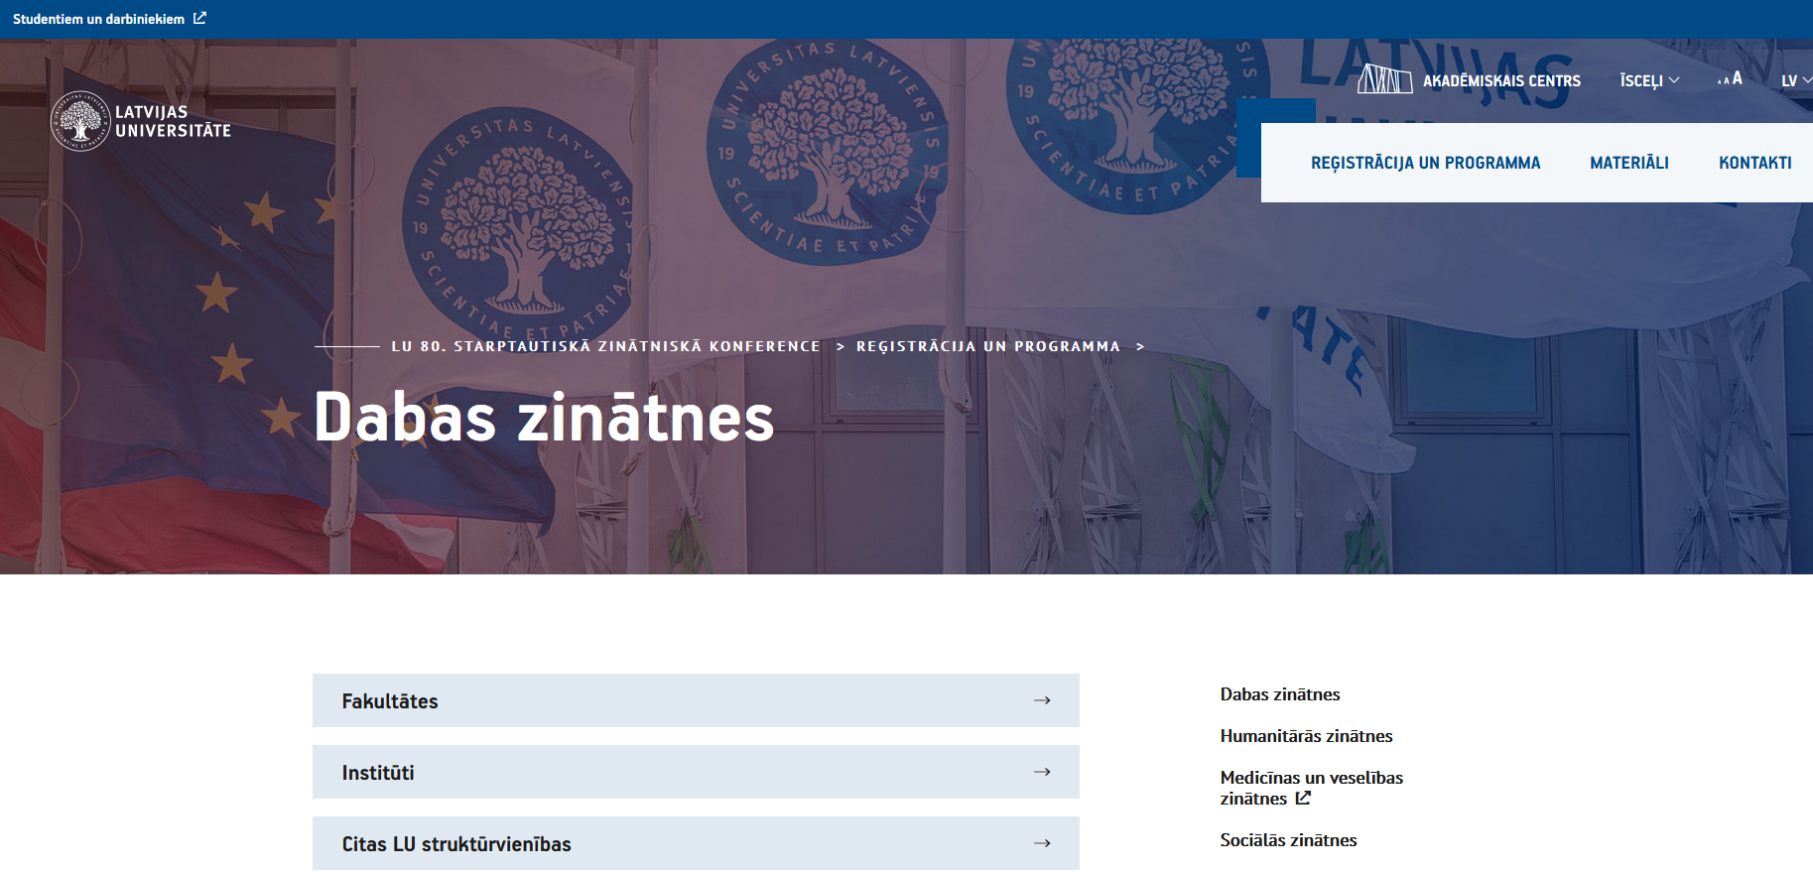

Slide 6
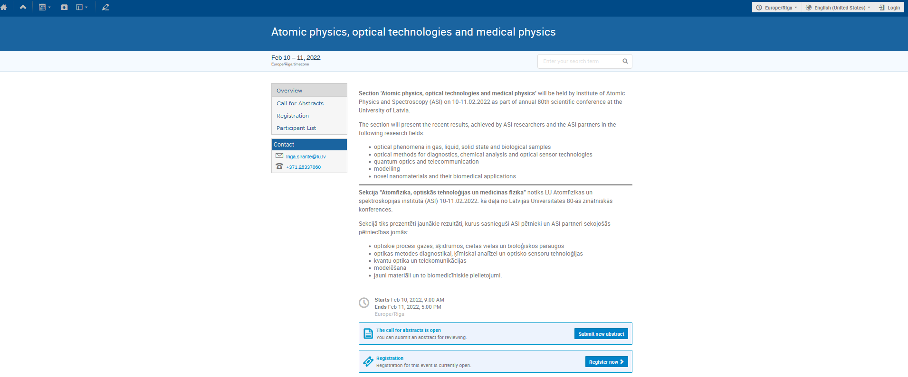

Slide 7
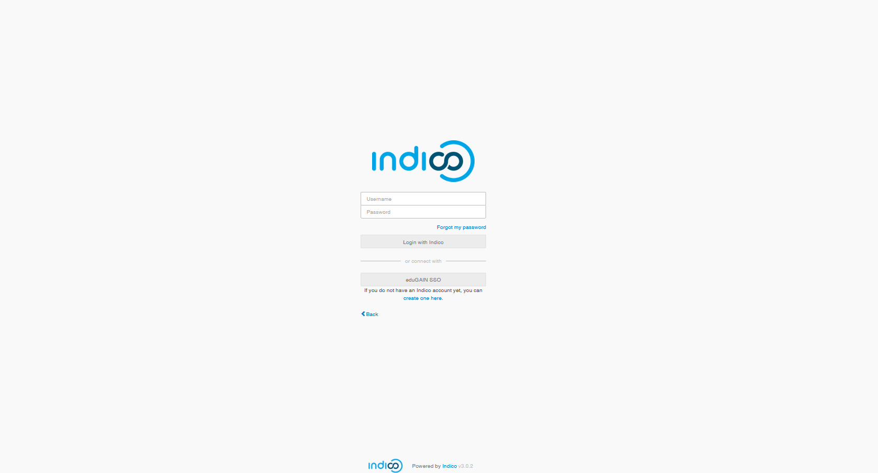
Ievadām tā kā e-pasta piekļuvi
lietotājvārds@edu.lu.lv

Slide 8
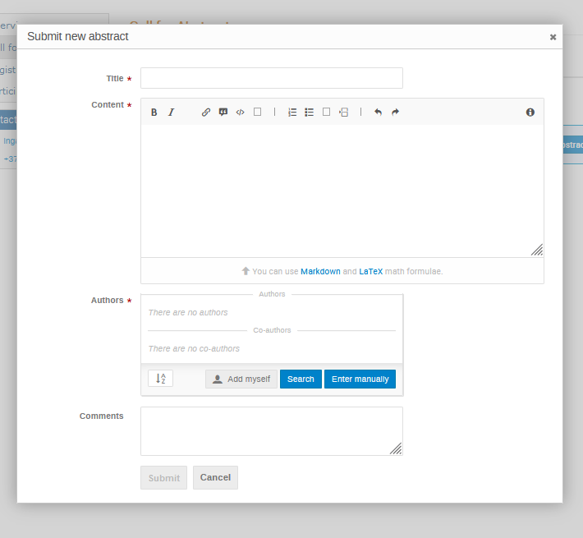

Slide 9
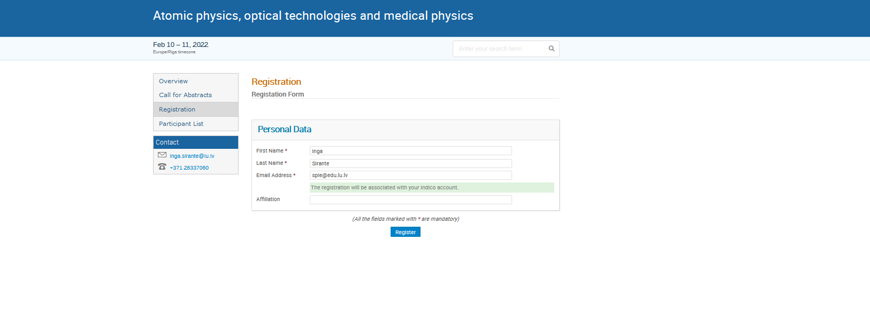
Savukārt reģistrēšanās

